Slide 1
第1章 绪论
主讲：梁宝兰

Slide 2
第1章 绪论
教学内容：
1、数据结构的基本概念和术语
2、结构体存储数 据元素
3、数据结构的分类
4、抽象数据类型相关概念。
5、算法的描述、性能分析
6、C语言基础补充

Slide 3
一、数据结构的基本概念

Slide 4
一、 数据结构的基本概念
数据：所有能输入到计算机中并能被计算机程序识别和处理的符号集合。
数值数据：整数、实数等
非数值数据：图形、图象、声音、文字等
数据元素（节点）：数据的基本单位，在计算机程序中通常作为一个整体进行考虑和处理。
数据项：构成数据元素的不可分割的最小单位。
数据对象：具有相同性质的数据元素的集合。

Slide 5

一、数据结构的基本概念
学生成绩登记表
学号
姓 名
数据结构
0101
丁一
78
数据元素
0102
李二
90
0103
张三
86
数据项
0104
孙红
81
数据对象
0105
王冬
74
C语言怎样存储数据元素？

Slide 6
二、结构体存储数据元素

Slide 7
二、结构体存储数据元素
结构题定义
struct 结构体类型名
{
类型名1 成员名1；
类型名2 成员名2；
…
类型名n 成员名n；
}；
struct Student
{
char name[20];
int num;
int score;
};
Student Tom, Lily;
例

Slide 8
三、数据结构的分类

Slide 9
三、数据结构的分类
数据结构(data structure) ：相互之间存在一定关系的数据元素的集合。
分为：逻辑结构 和 存储结构。
（1）逻辑结构：指数据元素之间逻辑关系。
关联方式或邻接关系
分为：集合结构、线性结构、树形结构、图形结构

Slide 10
1、四种基本的数据逻辑结构
映
射
关
系
？
（1）集合结构
（2）线性结构
（3）树型结构
（4）图形结构
四类基本结构的示意图

Slide 11
1、四种基本的数据逻辑结构
想一想:
学籍管理问题中，表项之间的逻辑关系指的是什么？
淘汰赛赛程表是怎样的？
以各城市之间是否有飞机对飞建立关系，则各城市之间的关系如何？

Slide 12
线性结构
表 学生信息表
学 号 | 姓 名 | 年 龄
20020001 | 王红 | 18
20020002 | 张明 | 19
20020003 | 吴宁 | 18
20020004 | 秦风 | 17

Slide 13
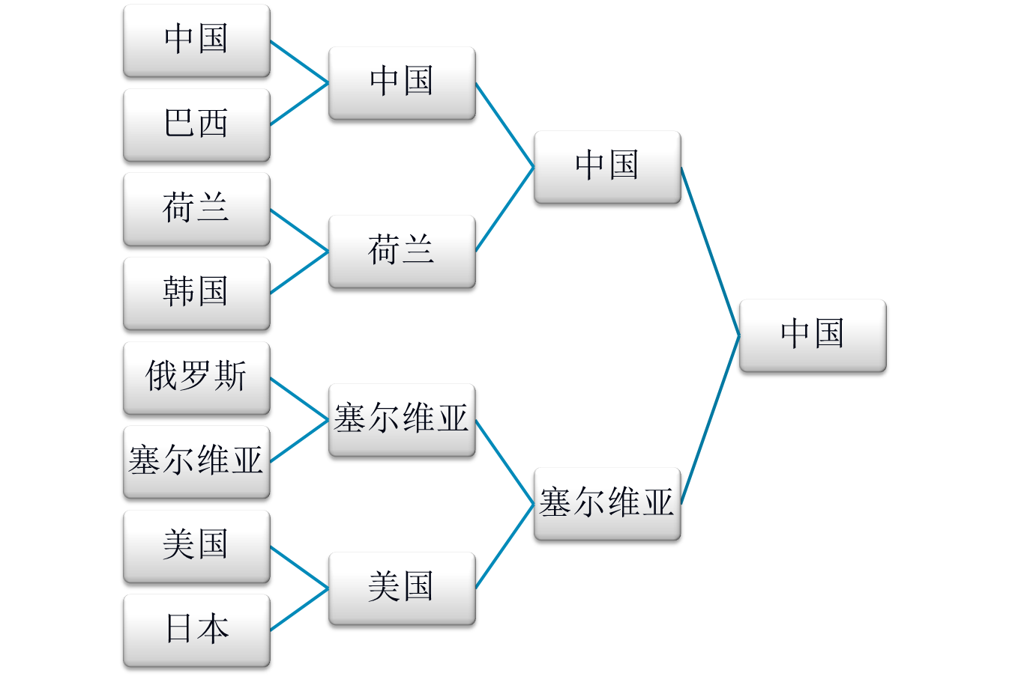

2016年里约奥运女排淘汰赛
树
结
构

Slide 14
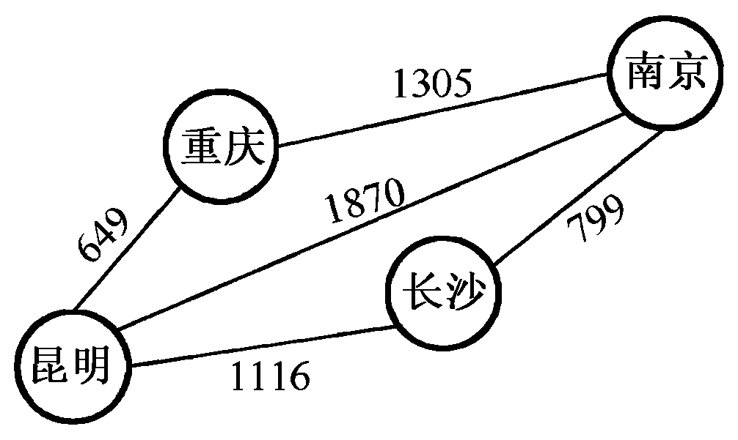
图结构
南京飞往昆明的航班路线图

Slide 15
2、存储结构（物理结构）
（2）存储结构： 又称为物理结构，是数据及其逻辑结构在计算机中的表示。
内存
分为：顺序存储和链式存储

Slide 16
2、存储结构（物理结构）
顺序存储
用一组连续的存储单元依次存储数据元素，数据元素之间的逻辑关系由元素的存储位置来表示。
例：（bat, cat, eat）
…
bat
cat
eat
…
起始地址

Slide 17
2、存储结构（物理结构）
链接存储结构
用一组任意的存储单元存储数据元素，数据元素之间的逻辑关系用指针来表示 。
例：（bat, cat, eat）
…
0200
cat
0325
0208
bat
0200
…
0300
…
0325
eat
∧
bat
cat
eat
…

Slide 18
a₁ | a₂ | a₃ | …… | a_{n-1} | a_{n}
连续
顺序存储结构
逻辑与物理之间的映射？
la
a₁
a₂
……
a_{n}
^
离散
链式存储结构

Slide 19
除了通常采用的顺序存储方法和链式存储方法外，有时为了查找的方便还采用索引存储方法和散列存储方法。
目录的思想
座位表的思想

Slide 20

补充：指针
1、指针定义
指针指向的数据类型 * 指针变量名称；
例如：int *pInt ;
char *pChar ;
1. 指针不指向内存的0号单元。如果指针变量值为0（即NULL），表示空指针。
2. 地址值与整型数值不同。如地址1000与整数1000。
3. 个指针变量只能指向同一数据类型的变量，该数据类型是在定义指针变量时明确给定的。
4. 无论是何种类型的指针都占4个字节的内存空间。

Slide 21
补充：指针
2、指针相关运算法& 和 *
（1） &：取内存变量地址，例如：
char *pChar, ch='A';
pChar = &ch ;
地址 | 值
1000
 | ….
2000
 | …
变量名 | 变量地址 | 变量类型
pChar | 1000 | char *
ch | 2000 | char
… | … | …
2000
65
pChar

Slide 22
补充：指针
（2）* 间接存取运算
功能：访问指针指向的变量
例： int *p , m=200 , n ;
p=&m ; p 指向整型变量 m。
*p=100 ; 将 100 赋给指针变量 p 所指向的变量 m
n=*p ; 将p指向的值(即m的值)赋给 n。

Slide 23
补充：指针
3、指向结构体的指针
例：
struct Student{
char name[20];
int num;
char sex;
int age;
char address[30];
};
Student *Tom;
访问结构体成员方法
方法1：
(* Tom).num
(* Tom).name[2]
方法2：
Tom-> num
Tom-> name[2]

Slide 24
补充：指针
4、malloc和free的用法
（1） malloc和free均为库函数，使用前需要包含头文件： stdlib.h
（2） 函数原型： void *malloc(int size);
void *free(void * p);
（3）举例
int * p , *a;
p = (int *) malloc (sizeof(int)); //p= new int;
a = (int *) malloc (sizeof(int)*10);
//a= new int[10];
free(p); free(a);

Slide 25
四、抽象数据类型

Slide 26
1、数据类型
数据类型（Data Type）：是一个值的集合和定义在这个值集上的一组操作的总称。
例如：int型
范围：-2³¹~（2³¹-1）
操作范例：1+3 = 4
包括 原子类型：不可分解，例如int、float
结构类型：由若干成分按某种结构组成的；
可分解；如数组、记录、类等
Notes:
如果是结果类型，特别为类的数据类型，往往要对符号进行重载。

Slide 27
2、抽象数据类型
抽象数据类型(ADT)指一个数据模型以及定义在该模型上的一组操作。
其定义与逻辑特性(数据的逻辑结构以及基本操作）有关，而与其在计算机内部如何表示和实现无关。
抽象数据类型一般可以由元素、关系及操作三种要素来定义。

Slide 28
3、 ADT描述的规范形式
ADT Name
Data
数据元素及数据元素之间逻辑关系的定义
Operation
操作1
    前置条件： 执行此操作前数据所必须的状态
    输 入： 执行此操作所需要的输入
    功 能： 该操作将完成的功能
    输 出： 执行该操作后产生的输出
    后置条件： 执行该操作后数据的状态
…….
操作n
……
End ADT Name

Slide 29
五、算法的描述、性能分析

Slide 30
1、 什么是算法
算法（Algorithm）是一个有穷规则的集合，其规则确定一个解决某一特定类型问题的操作序列。
算法定义
  有穷性
  确定性
  输入
  输出
  可行性
算法设计目标
  正确性
  可读性
  健壮性
  高时间效率
  高空间效率

Slide 31
2、 算法的描述
数据结构和算法的描述：
文字形式
伪码(一种包括高级语言三种基本控制结构和自然语言成份的面向读者的语言)
类Pascal、类C、类C++（本书采用）
……

Slide 32
2、 算法的描述
//在当前数据结构中，顺序查找key元素；
//key指定查找条件，包含元素关键字
元素 search(T key)
{
for (elem : 数据结构中的每个元素) //遍历
if (elem==key) //执行T的==运算，
//定义元素相等规则
查找成功，返回元素或元素位置;
查找不成功，返回查找不成功标记;
}

Slide 33

3、 算法分析
  一、怎样评价算法的优劣
时间效率：时间复杂度
空间效率：空间复杂度
（一般考虑多些）
一、时间复杂度（Time complexity） ：
是指程序运行从开始到结束所需要的时间。
两个度量方法：
事后统计方法
事前分析方法

Slide 34
3、算法分析
  影响运行时间的因素：
  书写算法的程序设计语言
  编译产生的机器语言代码质量
  机器执行指令的速度
  问题的规模（数据个数）
  *原始数据的值（最好、平均、最坏）

Slide 35
3、算法分析
找出问题的规模与时间之间的关系函数：
从算法中选取一种对于所研究的问题来说是基本运算的原操作，以该原操作重复执行的次数作为算法的时间度量。
一般情况下，算法中原操作重复执行的次数是规模n（元素个数）的某个函数T(n)。
Notes:
15软件A 第1讲
15软件B 第1讲
15嵌入式A第1讲
15移动与互联第1讲（最坏最好平均没讲）

Slide 36



令T(n)为算法的时间复杂度，如果存在两个正常数c，使得
则有：T(n) ＝ Ο(f(n))
例如 T(n)= 2n²+3n+7 f(n)=n²
则 当n →∞时，
所以，其时间复杂度也可记为O(n²)
一般情况下： f(n)={n^{x}|x为T(n)多项式中最高指数}
T(n)怎么找？

Slide 37
3、算法分析
算法运行时间的评估(找出O(f(n))
  不能准确地计算算法的具体执行时间
  不需对算法的执行时间作出准确地统计（除非在实时系统中）
  把精力集中在原操作上（特别是用到循环的时候）
  引入大Ο记号在数量上估计一个算法的执行时间T(n)

Slide 38
Example1
例1：N*N阶矩阵相乘
for(i=1;i<=n;i++)
for(j=1;j<=n;j++)
{
c[i][j]=0; /*基本语句1*/
for(k=1;k<=n;k++)
c[i][j]=c[i][j]+a[i][k]*b[k][j]; /*基本语句2*/
}
解：设基本语句的执行次数为f(n)，有
T(n)=n²+n³
因程序段的时间复杂度T(n)=n²+n³≤c*n³=O(n³)，其中c为常数，所以该程序段的时间复杂度为O(n³)。

Slide 39
总结
T(n)和问题规模n无关时，T(n) ≤ c*1，则T(n) =O(1)，称为常量级；
T(n)与问题规模n为线性关系时， T(n) ≤ c*n，则T(n) =O(n) ，称为线性级；
T(n)与问题规模n为平方关系时， T(n) ≤ c*n² ，则T(n) =O(n² ) ，称为平方级；
如果存在对数或指数关系时，时间复杂度为O(logn ) ，O(2^{n})。
注意：
一般情况下，用T(n)关于n的增长率或数量级表示算法的时间复杂度。

Slide 40

Example2
求下列算法段的语句频度：
for(i=1; i<=n; i++)
  { for(j =1; j <=i ; j++)
    { x=x+1; }
    }
分析：该算法为一个二重循环，执行次数为内、外循环次数相乘，但内循环次数不固定，与外循环有关，因些，时间频度
T(n)=1+2+3+…+n=

Slide 41
Example3
分析下列算法段的时间频度及时间复杂度：
for (i=1;i<=n;i++)
{
for (j=1;j<=i;j++)
    {
    for ( k=1;k<=j;k++)
      { x=i+j-k; }
      }
      x++；
      }

Slide 42






分析算法规律可知时间频度
T(n)=1+(1+2)+(1+2+3)+...+(1+2+3+…+n)
=
=
= +
= [ + ]
由于有1/6 ≤ T(n)/ n³ ≤1，故时间复杂度为Ｏ(n³)。

Slide 43
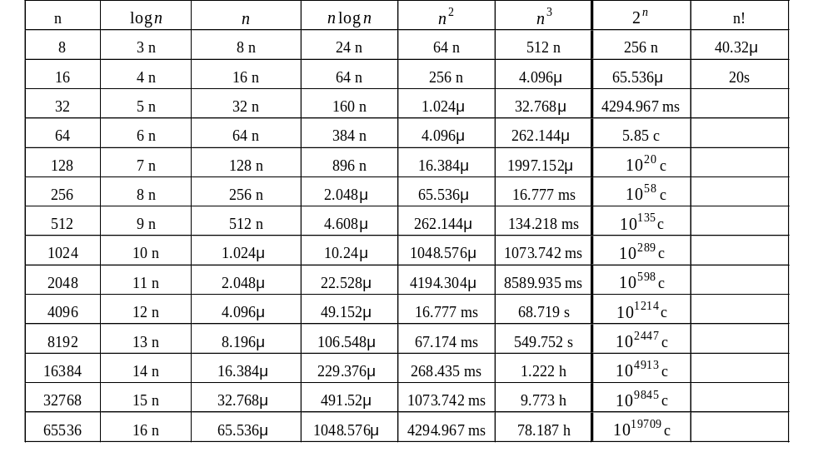
算法时间复杂性的关系
多项式时间算法
指数时间算法

Slide 44
间复杂度随n变化情况的比较
时间复杂度 | n=8(2³) | n=10 | n=100 | n=1000
O(1) | 1 | 1 | 1 | 1
O(log₂n) | 3 | 3.322 | 6.644 | 9.966
O(n) | 8 | 10 | 100 | 1000
O(nlog₂n) | 24 | 33.22 | 664.4 | 9966
O(n²) | 64 | 100 | 10000 | 10⁶

Slide 45
数据值对运行时间的影响
平均时间复杂度：
例
if (n % 2==0)
{ for(i=1; i<=n; i++)
{ x=x+1; }
    }
    else
    { x=0；}
当n为偶数，时间复杂度为O(n);
当n为奇数，时间复杂度为O(1);
假设，n为偶数和奇数的几率相同，均为50%，则其平均复杂度为：
0.5* O(n)+0.5* O(1)
即： O(n)
Notes:
13软件B 第2讲

Slide 46
有用的结论
很多算法在最坏情况下的运行时间，其时间上界和下界是一致的。
所以一般采用最坏情况分析。

Slide 47
三、空间代价：
空间复杂度（Space complexity）是指程序运行从开始到结束所需的存储量。包括：
固定部分：这部分空间与所处理数据的大小和个数无关，或者称与问题的实例的特征无关。主要包括程序代码、常量、简单变量、定长成分的结构变量所占的空间。
可变部分：这部分空间大小与算法在某次执行中处理的特定数据的大小和规模有关。例如100个数据元素的排序算法与1000个数据元素的排序算法所需的存储空间显然是不同的。

Slide 48
本章小结
本章主要讲述了数据结构的基本概念和术语、抽象数据类型相关概念、算法的描述和分析，尤其是算法复杂性分析等内容。

Slide 49
补充：部分C语言基础
一、标准输入输出

Slide 50
一、标准输入输出
1、输入函数：scanf
scanf("<格式化字符串>", <变量地址列表>);
例1：输入整数
int a,b;
scanf(“%d%d”, &a, &b); // cin>>a>>b;
%d表示要输入的数据是十进制整数。
变量地址列表中列出每个变量的地址，需要在变量前面加上&

Slide 51
一、标准输入输出
例4：输入字符串
char str[100];
scanf(“%s”,str);
%s表示字符串。由于字符数组名存的是数组的起始地址，所以不需要在数组名前加&;
若要接收带空格的字符串，可采用gets()函数

Slide 52
一、标准输入输出
例2：输入浮点数
int n;
double d;
scanf(“%d%lf”, &n, &d);
例3：输入字符
char a;
scanf(“%c”, &a);
浮点数(double)类型，则使用%lf
字符(char)类型，则使用%c

Slide 53
一、标准输入输出
2、输出函数：printf
printf("<格式化字符串>", <变量列表>);
例：
  char ch=‘A’;
  double d=3.5;
  char str[10]=“Hello”;
  printf(“ch = %c, d = %lf, str =%s”,ch,d,str);
ch = A, d = 3.5, str =Hello

Slide 54
实验一
1、求一元多项式的值
2、求两复数的和差积
（具体要求见“实验一.docx”）

Slide 55
The End

